Slide 1
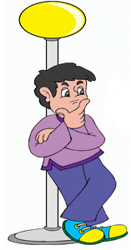
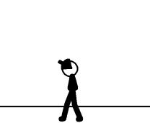
صَومُ رمضان
كلمة صوم!
لُغَة: الامتناع والإمساك
اصطلاحاً:إمساك عن الأكل والشرب من طلوع الفجر إلى غروب الشمس مع النيَّة.

Slide 2
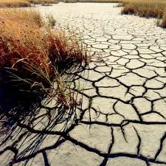
صَومُ رمضان
ض
م
ر
كلمة رمضان!
تعني أنَّ الرمض هو شدة الحر!

Slide 3
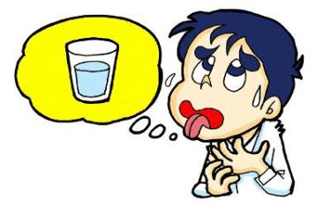
صَومُ رمضان
ورَمِضَ الصائم يَرْمَضُ إِذا حَرّ جوْفُه من شدّة العطش
ر
ض
م
كلمة رمضان!
فهمت الآن

Slide 4
نَتَفَكرُ لنَتَقرَب إلى اللهِ عزّ وجلّ

Slide 5
نَتَفَكَرُ في آياتِ اللهِ
اضغط

Slide 6
”شَهْرُ رَمَضَانَ الَّذِي أُنزِلَ فِيهِ الْقُرْآنُ هُدًى لِلنَّاسِ وَبَيِّنَاتٍ مِنَ الْهُدَى وَالْفُرْقَانِ“
قال تعالى ”شَهْرُ“
فهل توقف عند ذلك؟
هل نستنتج شيئا من تحديد الشهر؟!
لو اقتصرت الآية على كلمة ”شهر“،
ما الإشكاليّة التي يقع فيها المسلم المكلّف؟
أتبعها بلفظة ”رَمضانَ“

Slide 7
نَعرفُ أنَّ التقويمَ السنويَّ نوعان:
التقويم الهجري
هَل يثبت
رَمضانُ مَع الأشهرِ الميلادية؟
يَعودُ رَمضانُ لأيٍّ منهما؟
التقويم الميلادي

Slide 8
تعليل: لماذا لا يثبت شهر رمضان مع الأشهر الميلادية
نستنتج من ذلك؟
الأختلاف | السنة الهجرية | السنة الميلادية
عدد الأيام في كل شهر | بعضٌ من أشهُرها يتكون من ثلاثين يومًا، والبعض الآخر من تسعة وعشرين يومًا( وفق رؤية الهلال) | بعضٌ من أشهُرها يتكون من ثلاثين يومًا، والبعض الآخر من واحدٍ وثلاثين يومًا، عدا شهر شباط.
عدد أيام السنة | 354 | 365
الفرق في عدد الايام | أقل بأحد عشر يومًا من السنة الميلادية | أكثر بأحد عشر يومًا من السنة الهجريّة؟
في كل سنةٍ يتقدم التأريخ الهجري على التاريخ الميلادي بأحد عشر يومًا.

Slide 9
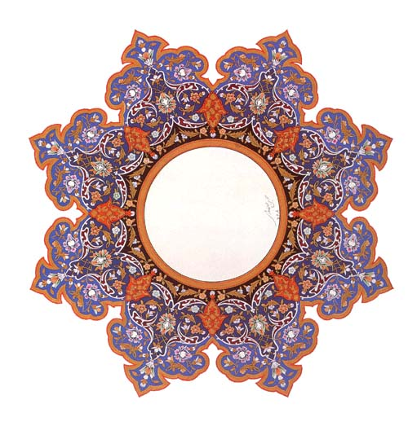
الأشهر الهجرية
محرم
ذو الحجة
ذو القعدة
شوال
رَمضان
شَعبان
رَجب
جَمادى الآخرة
جمادى الأولى
رَبيع الثاني
ربيع الأول
صفر

Slide 10
الأشهر الميلادية
كانون ثان
شباط
آذار
نيسان
أيار
حزيران
تموز
آب
أيلول
تَشرين أول
تَشرين ثان
كانون أول

Slide 11
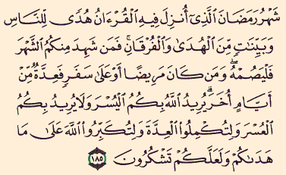
نَصومُ لأنَّ الصومَ فَريضةٌ، وقد قال تعالى في كتابهِ الكريمِ
لماذا نَصوم؟
(يَا أَيُّهَا الَّذِينَ آمَنُواْ كُتِبَ عَلَيْكُمُ الصِّيَامُ كَمَا كُتِبَ عَلَى الَّذِينَ مِن قَبْلِكُمْ لَعَلَّكُمْ تَتَّقُونَ (183)

Slide 12
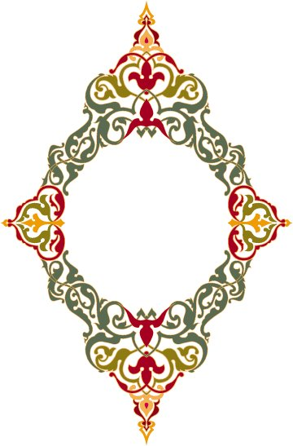
كيف استنتجنا بأنّ الصومَ فريضةٌ؟
الصوم فريضة؟
”يَا أَيُّهَا الَّذِينَ آمَنُواْ كُتِبَ عَلَيْكُمُ الصِّيَامُ“
كَلمة ”كُتب“ في الآية تعطي معنى كلمة فُرضَ

Slide 13
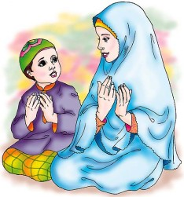
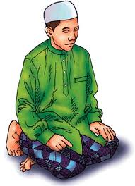
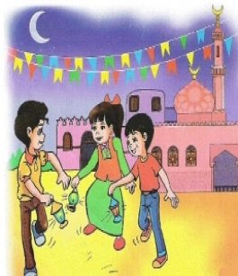
فرضَ الله الصلاة أم الصومَ أولاً؟
ما الحكمة من ذلك؟
هل هناك علاقة بين تاريخ تشريع فرضيّة الصلاة والصوم وبين سيرة الرسول صلى الله عليه وسلم؟
نكتب في دفترنا: فُرض الصومُ بعد الهجرة، أي في المدينة المنورة، في السنة الثانية للهجرة.
نَكتب في دفترنا: فٌرضت الصلاة في مكة المكرمة، ليلة الإسراء والمعراج، أي قبل الهجرة بسنة ونصف.

Slide 14
نمعنُ نظَرنا في الآيةِ الكريمةِ:
(يَا أَيُّهَا الَّذِينَ آمَنُواْ كُتِبَ عَلَيْكُمُ الصِّيَامُ كَمَا كُتِبَ عَلَى الَّذِينَ مِن قَبْلِكُمْ لَعَلَّكُمْ تَتَّقُونَ (183)
من المخاطب في هذه الاية؟
وما هو الخطاب الموجه لهم؟.
حَسَبَ تَعريفكم للمؤمن، هل يمكن أن تكون الأمم السابقة مؤمنة؟، ودين الاسلام جاء بعدها؟.
” كتبَ على الذين من قَبلكم“، حذفت منها كلمة، نستطيع معرفتها من الجملة الأولى في الآية.
إذًا ماذا نستنتج من هذه الآية؟ ومن هي الأمم السابقة التي فُرضَ عليها الصيام؟
تحتوي الآية على وجه من المقارنة ما هي اللفظة الدالة على ذلك؟

Slide 15
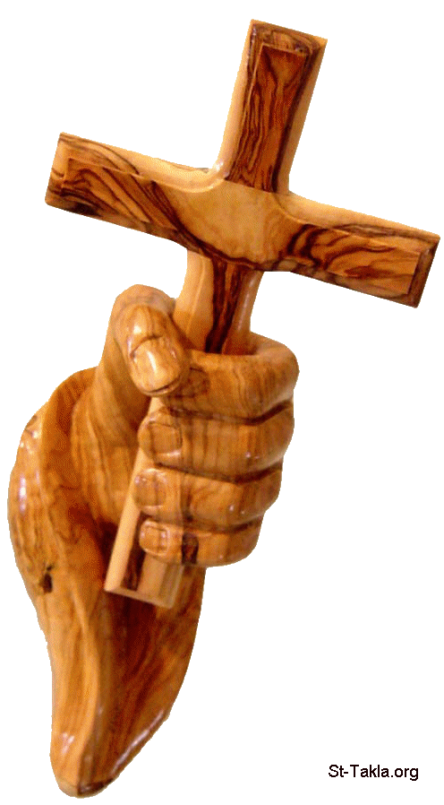
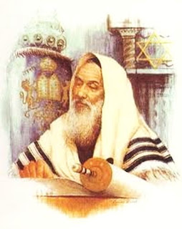
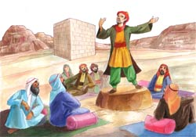
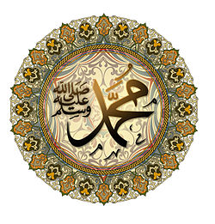
لماذا ارسل الله محمدًا إلى البشَر؟ وهل ارسل من بعده رسلًا آخرين؟ لماذا؟
من هم هؤلاء الرسل؟ وما هي الشرائع التي بَشَروا بها؟
قبل أن يُرسل الله سيدنا محمدًا صلى الله عليه وسلم أرسل بعضًا من الرسل ليبشروا بشرائع مشابهة.

Slide 16
الله جلّ جلاله
محمد صلى الله عليه وسلم
عيسى عليه السلام
موسى عليه السلام
حَسَبَ رأيكم من أين للرسل بالشرائع التي جاءوا بها؟
إن كان مصدرُ الشرائع واحدًا فمن المتوقع أن تمتاز هذه الشرائع بخصائصَ نحو:
(يَا أَيُّهَا الَّذِينَ آمَنُواْ كُتِبَ عَلَيْكُمُ الصِّيَامُ كَمَا كُتِبَ عَلَى الَّذِينَ مِن قَبْلِكُمْ لَعَلَّكُمْ تَتَّقُونَ (183)
لقد ظهر هذا التشابه بالشرائع في الآية، كيف؟

Slide 17
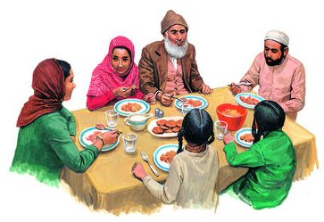
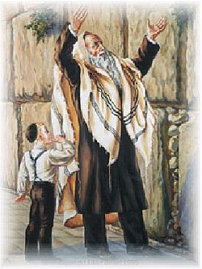
يَصوم اليهود عاشوراء لأنَّ الله نجّى سيدنا موسى من فرعون، فلماذا يفعل المسلمون ذلك؟
هل يمنع إيماننا برسالة سيدنا محمد صلى الله عليه وسلم أن نؤمن بالرسل السابقين؟
كيف نعلم أنّه من واجبنا الإيمان بجميع الرسل؟
على ضوء ذلك، هل يشبه صيامنا صيامهم، وبماذا يختلف؟
أمرنا الرسول صلى الله عليه وسلم بصيام تاسوعاء أيضا، ما الحكمة من ذلك؟

